Slide 1
TEMA 3
EL MODELO RELACIONAL

Slide 2
ÍNDICE
INTRODUCCIÓN Y CONCEPTOS
TIPOS DE CLAVES
INTEGRIDAD EN LOS ESQUEMAS RELACIONALES
OPERACIONES DEL ÁLGEBRA RELACIONAL
PASO DEL MODELO E/R AL MODELO RELACIONAL
NORMALIZACIÓN

Slide 3
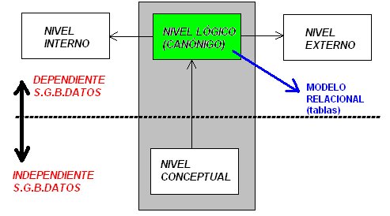
1- INTRODUCCIÓN Y CONCEPTOS
Como se comentó en el tema 1, existen distintos modelos de datos para representar el esquema LÓGICO o CANÓNIGO de la base de datos (dependiente del S.G.B.DATOS).
El más utilizado es el MODELO RELACIONAL

Slide 4
1- INTRODUCCIÓN Y CONCEPTOS
Este modelo lo desarrollo por primera vez Edgar F. Codd para IBM (San Jose – California)
Se trata de un modelo lógico, que utiliza como estructura básica las tablas bidimensionales
Basado en el algebra y cálculo relacional

Slide 5
1- INTRODUCCIÓN Y CONCEPTOS
Tabla es una matriz formada por filas y columnas y tiene que cumplir cinco normas básicas:
Cada elemento de la matriz representa un ítem elemental
2) Una tabla es homogénea por columnas. Todos los datos de una columna son del mismo tipo
3) Cada columna tiene asignado un nombre único
4) Para una tabla todas las filas son diferentes, no se admiten filas duplicadas
5) Tanto las filas como las columnas pueden ser consideradas en cualquier secuencia sin que esto afecte al contenido de la información

Slide 6
1- INTRODUCCIÓN Y CONCEPTOS
Como cualquier modelo, introduce su propia terminología (confusa en algún caso):
CONCEPTO | DESCRIPCIÓN
RELACIÓN | Cada una de las tablas del sistema
TUPLA | Cada una de las filas de la tabla (registro)
ATRIBUTO | Cada una de las columnas de la tabla (campo)
GRADO | Número de columnas de la tabla
DOMINIO | Rango de valores que puede tomar una atributo
CARDINALIDAD | Número de tuplas de una tabla en un momento dado

Slide 7
2- TIPOS DE CLAVES
En este modelo también se puede hablar del concepto de CLAVE: Atributo o conjunto de atributos, que tienen la facultad de identificar sin ambigüedad y de forma única a una y sólo una de las tuplas de una tabla
Así, podremos distinguir entre:
Claves candidatas: los atributos o conjuntos de atributos que cumplen la condición de ser clave (toda relación debe tener alguna clave candidata)
Clave primaria o principal: de entre todas las candidatas se elegirá una como principal
Claves alternas: el resto de claves candidatas
Clave foránea: será un atributo o conjunto de atributos que son clave primaria de otra tabla con la que está relacionada
El número de atributos de cualquier clave candidata debe ser MÍNIMO (propiedad vista en el modelo E/R)

Slide 8
3- INTEGRIDAD EN LOS ESQUEMAS RELACIONALES
Al igual que en los diagramas E/R , los esquemas relacionales deben reflejar las reglas de integridad de datos
Entre estas reglas podemos destacar:
Integridad de clave: Ningún atributo que forme parte de una clave candidata podrá tomar valores nulos para ninguna tupla
Integridad de referencia: la clave foránea de una tabla, deberá sólo podrá tomar valores que existan en la otra tabla como clave primaria. Pero podría admitir valores nulos.
Ejemplo: En la base de datos videoclub, no se permiten alquilar películas que no existan en la tabla películas
Permitir valores nulos para un atributo
Valores permitidos para los atributos: rango o conjunto de valores que puede tomar un determinado atributo
Condiciones que determinen el valor que puede tomar un atributo.
Ejemplo: No permitir alquileres a socios menores de edad

Slide 9
4- OPERACIONES DEL ALGEBRA RELACIONAL
Como hemos comentado, el modelo relacional está basado en el Algebra y Cálculo relacional
Cualquier consulta sobre una base de datos relacional, se puede implementar utilizando las operaciones del algebra o cálculo relacional
Veremos solamente el algebra relacional (sus operaciones son muy parecidas a las utilizadas en la teoría de conjuntos y son más fáciles de comprender)
Cualquier operación del algebra relacional partirá de una o 2 tablas, y generará una nueva tabla con el resultado de la operación.

Slide 10
4- OPERACIONES DEL ALGEBRA RELACIONAL
La podemos clasificar en
Básicas o derivadas (las segundas se pueden obtener combinando las básicas)
Unarias o binarias (manejan una o 2 tablas)
OPERACIONES DEL ALGEBRA RELACIONAL
BÁSICAS | UNARIAS | SELECCIÓN
 |  | PROYECCIÓN
 | BINARIAS | UNIÓN
 |  | DIFERENCIA
 |  | PRODUCTO CARTESIANO
DERIVADAS |  | INTERSECCIÓN
 |  | COCIENTE
 |  | REUNIÓN

Slide 11
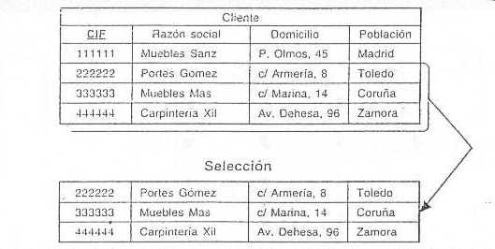
4- OPERACIONES DEL ALGEBRA RELACIONAL
OPERACIONES BÁSICAS UNARIAS:
SELECCIÓN:
Creación de una tabla cuyos elementos son un subconjunto de la tabla dada. Se incluyen todas las columnas y solo algunas filas (dependiendo de un determinado criterio)
Formato general: donde P es el criterio y R la tabla
Ejemplos:

Slide 12
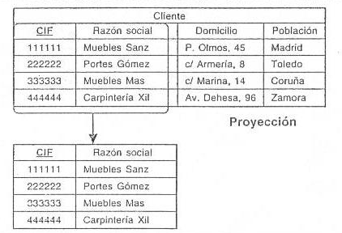
4- OPERACIONES DEL ALGEBRA RELACIONAL
OPERACIONES BÁSICAS UNARIAS:
PROYECCIÓN:
Crear una tabla a partir de otra, que incluye todas las filas pero solo algunas columnas
Formato general: π _{A1,A2,….An} (R) donde A1, A2, …An son las columnas y R la tabla
Ejemplos:

Slide 13
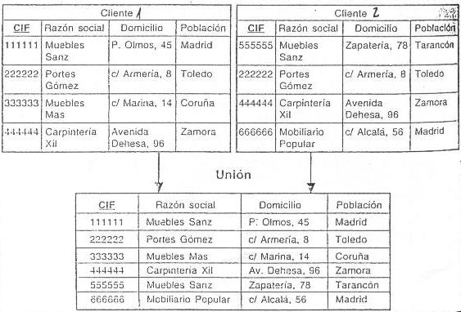
4- OPERACIONES DEL ALGEBRA RELACIONAL
OPERACIONES BÁSICAS BINARIAS:
UNIÓN:
Se forma, a partir de dos tablas, una nueva con todos los campos de una de ellas y los registros de ambas excepto los repetidos. Necesita la misma estructura (ambas tablas con mismo grado y mismas columnas).
Formato general: R U S donde R y S son las tablas
Ejemplo:

Slide 14
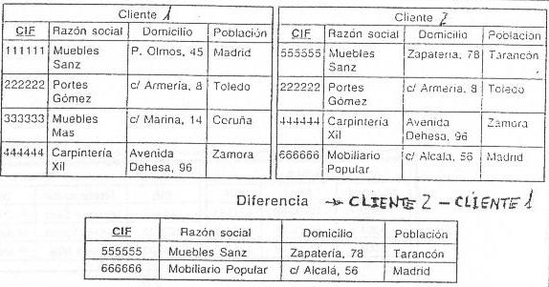
4- OPERACIONES DEL ALGEBRA RELACIONAL
OPERACIONES BÁSICAS BINARIAS:
DIFERENCIA:
Se trata de formar a partir de dos tablas, una nueva con todos los campos de una de ellas y los registros de una de ellas que no están en la otra (tienen que tener la misma estructura y mismas columnas)
Formato general: R - S donde R y S son las tablas (importa el orden)
Ejemplo:

Slide 15
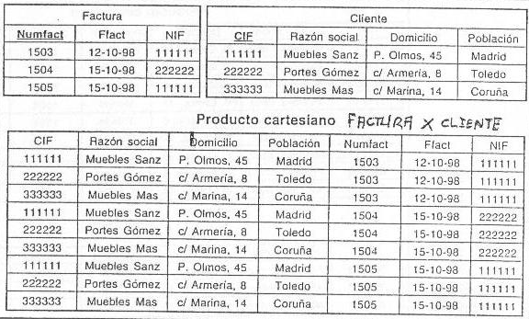
4- OPERACIONES DEL ALGEBRA RELACIONAL
OPERACIONES BÁSICAS BINARIAS:
PRODUCTO CARTESIANO:
Se crea a partir de dos tablas, otra con todos los campos de ambas y los registros son el producto cartesiano de los registros de las dos (pueden NO tener la misma estructura)
Formato general: R X S donde R y S son las tablas
Ejemplo:

Slide 16
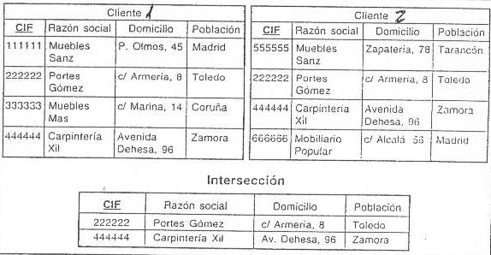
4- OPERACIONES DEL ALGEBRA RELACIONAL
OPERACIONES DERIVADAS: (son todas binarias)
INTERSECCIÓN:
Formar a partir de dos tablas una nueva con todos los campos de una de ellas y los registros comunes a ambas (deben tener la misma estructura y mismas columnas)
Formato general: R ∩ S donde R y S son las tablas
Ejemplo:
Ejercicio: ¿Cómo se podría realizar la operación INTERSECCIÓN utilizando solamente operaciones básicas?

Slide 17
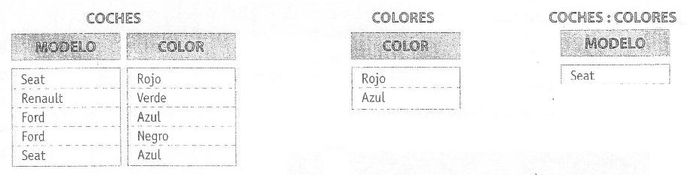
4- OPERACIONES DEL ALGEBRA RELACIONAL
OPERACIONES DERIVADAS: (son todas binarias)
COCIENTE:
Supongamos que tenemos dos relaciones A(x, y) y B(y) donde el dominio de y en A y B, es el mismo.
El operador división A / B retorna todos los distintos valores de x tales que para todo valor y en B existe una tupla (x , y) en A
Formato general: R / S donde R y S son las tablas
Ejemplo:

Slide 18
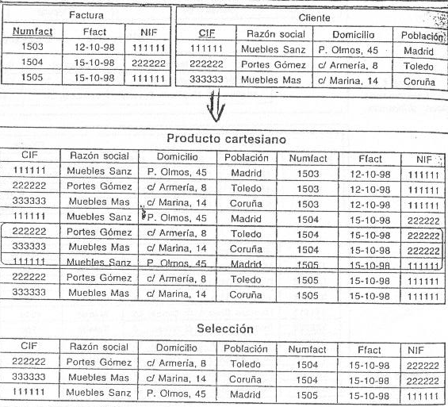
4- OPERACIONES DEL ALGEBRA RELACIONAL
OPERACIONES DERIVADAS: (son todas binarias)
REUNIÓN:
Consiste en aplicar el producto cartesiano a dos tablas, y a la resultante aplicarle una selección (la condición será que la clave primaria de una tabla sea igual a la clave foránea de la otra) y una proyección donde no se incluirá la columna repetida en las tablas
Formato general: R y S son las tablas
Ejemplo:

Slide 19
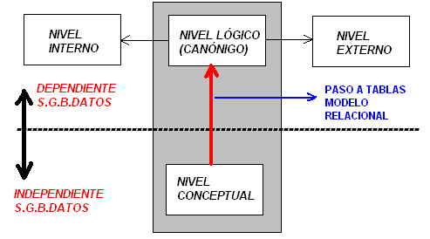
5- PASO DEL MODELO E/R A TABLAS DEL MODELO RELACIONAL
Existen una serie de reglas y pasos a realizar para el proceso de traducción de los esquemas conceptuales realizados mediante el modelo E/R a esquemas lógicos basados en el modelo relacional (tablas)

Slide 20
5- PASO DEL MODELO E/R A TABLAS DEL MODELO RELACIONAL
Básicamente estos pasos son:
Preparación de los esquemas conceptuales:
Eliminación de atributos compuestos
Eliminación de atributos múltiples
Eliminación de Jerarquías
Transformación de los esquemas conceptuales
Transformación de los tipos de entidad
Transformación de los distintos tipos de interrelaciones:
1:1
1:M
M:M

Slide 21
6- NORMALIZACIÓN
Para satisfacer los objetivos del modelo relacional, todas las tablas deben cumplir unas reglas llamadas FORMAS NORMALES.
La teoría de normalización está basado en la teoría de las DEPENDENCIAS FUNCIONALES:
Dependencia funcional: dada una relación R (una tabla) se dice que un atributo R.y que pertenece a R, es funcionalmente dependiente de otro R.x, si y solo si, cada valor de R.x tiene asociado a él, exactamente, un valor R.y
Se expresa R.x → R.y
Dependencia funcional completa: dada una relación R (una tabla) se dice que un atributo R.y depende de forma completa de otro R.x si y solo si, depende funcionalmente de R.x y no de ningún subconjunto de los atributos que forman parte de R.x (para que se pueda dar este caso, R.x debe estar formado por más de un atributo)

Slide 22
6- NORMALIZACIÓN
Las dependencias funcionales cumplen una serie de propiedades como:
Propiedad REFLEXIVA
Propiedad AUMENTO
Propiedad TRANSITIVA
De estas propiedades, para explicar las formas normales nos interesa especialmente la propiedad TRANSITIVA, que dice así:
Si dada una relación R, existen las dependencias:
R.a → R.b
R.b → R.c
Entonces también existe la dependencia:
R.a → R.c

Slide 23
6- NORMALIZACIÓN
FORMAS NORMALES:
Primera Forma Normal (FN1)
Una relación R esta en primera forma normal, si y sólo si, todos los dominios de esa relación contienen valores atómicos (en cada celda sólo podemos tener un único dato)
Segunda Forma Normal (FN2)
Una relación R se considera que está en segunda forma normal, si y sólo si, está en FN1 y cada atributo de la relación depende funcionalmente de forma completa de la clave primaria
Tercera Forma Normal (FN3)
Se dice que R está en tercera forma normal, si y sólo si, está en FN2 y cada atributo de la relación NO depende funcionalmente de forma transitiva de la clave primaria (NO puede haber dependencias transitivas)

Slide 24
6- NORMALIZACIÓN
Ejemplo:
Estudiar la normalización de la siguiente tabla y realizar los cambios necesarios para que el esquema relacional quede normalizado:
Matrícula (dni, asignatura, apellidos, nombre, curso, nota, aula, lugar)
Sabiendo que existen las siguientes dependencias funcionales:
dni, asignatura → nota
dni, asignatura → aula
aula → lugar
dni → apellidos
dni → nombre
asignatura → curso

Slide 25
6- NORMALIZACIÓN
Existe una cuarta forma normal llamada de Boyce-Codd, que sustituye a la segunda y tercera formas normales, y que se define como:
Una relación R estará en FN Boyce-Codd, si y sólo si, se encuentra en FN1 y cada determinante funcional de la relación es una clave candidata de la relación
NOTA: Sabiendo que un determinante funcional es un atributo o conjunto de atributos de una tabla del cual depende funcionalmente de forma completa algún otro atributo.

